Slide 1
澳門精神衛生委員會的實踐與反思
澳門精神衛生委員會
何志榮 主席
2014年1日月11日

Slide 2
精神衛生委員會
精神衛生委員會是按照第31/99/M號法令第六條規定，經行政長官批示組成，首屆於2005年成立，至今已成立第三屆
委員會為行政長官在精神衛生政策事宜上的諮詢機構，以及為協調、培訓及科學研究活動方面的監察、推動及輔助機構
委員會成員包括專科醫生、全科醫生、社會工作局代表、檢察院代表、法律人士、服務使用者團體代表及社會知名人士

Slide 3
精神衛生委員會的職能(1)
就關於維護及促進精神衛生之問題，發表意見；
就負責採取維護及促進精神衛生之措施或開展有關活動之場所及部門之運作條件，發表意見；
推動上項所指場所及部門之間之協調及合作；
當為減少受精神紊亂及精神上之無能力影響較大之巿民在使用衛生護理服務方面之不公平現象而採取措施時，監察及評估該等措施造成之影響；
推動及跟進國際機構通過之措施及提議之執行；
為維護精神衛生而提出立法建議；

Slide 4
精神衛生委員會的職能(2)
與其他參與培訓之公共部門合作，推動維護及促進精神衛生之設施在運作上所需之技術人員之培訓；
監督精神紊亂患者之住院及治療條件，尤其使第四條所訂定之精神紊亂患者之權利獲得尊重；
促使編製關於維護及促進精神衛生之服務之統計數字；
就提供精神衛生護理之任何機構之樓宇之建造、擴大及重建計劃，發表意見；
協助開展科學研究項目，以及提供在精神衛生範疇內被要求給予之技術援助；
與其他部門及機構合作，協助進行屬精神衛生範疇之流行病研究或其他研究。

Slide 5
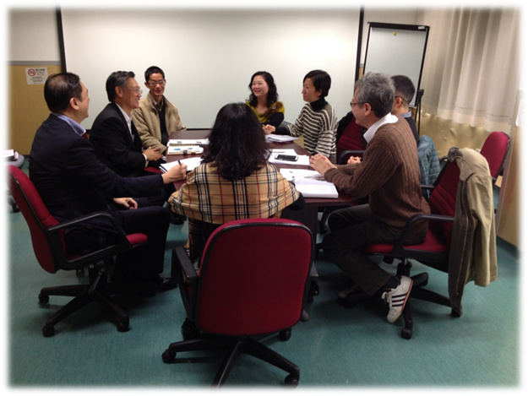
主要工作
平常會議
按照內部規章，每月召開一次平常會議
目的是就澳門地區有關精神衛生的服務提出建議，監察及推動相關培訓及科學研究活動，提出有利於維護精神健康的立法意見等。

Slide 6
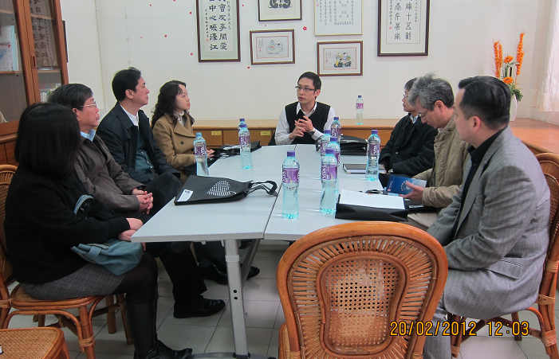
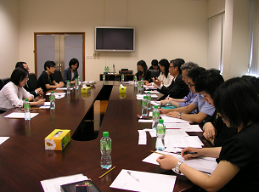
主要工作
拜訪活動
透過恆常的拜訪活動，與相關的政府部門及民間團體建立關係及互換信息
澳門利民會旭日中心
房屋局

Slide 7
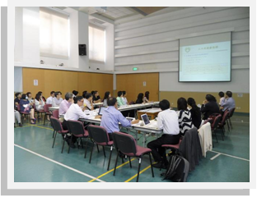
主要工作
會議與交流
與不同界別的專業團體召開會議，交換意見及分享經驗
自殺防治工作會議

Slide 8
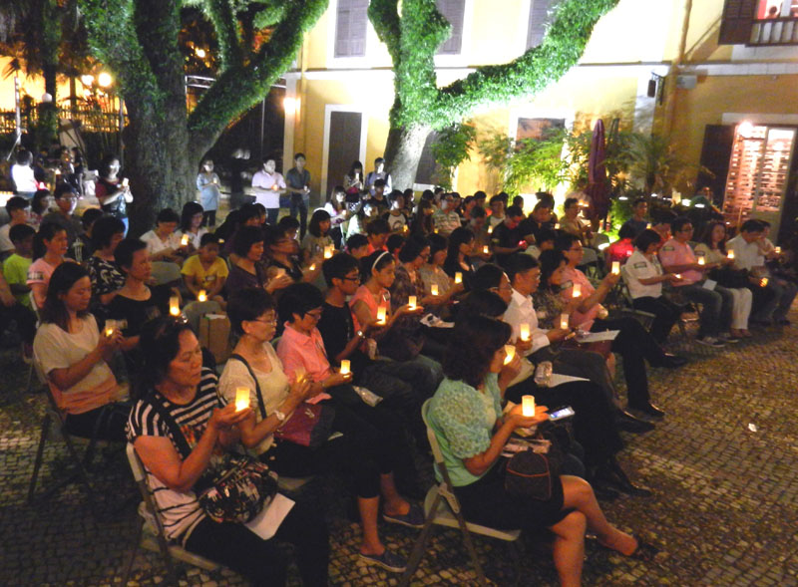
主要工作
宣傳及推廣
世界預防自殺日系列活動
世界精神健康日系列活動
2013世界預防自殺日燭光晚會

Slide 9
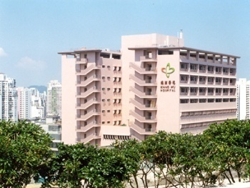
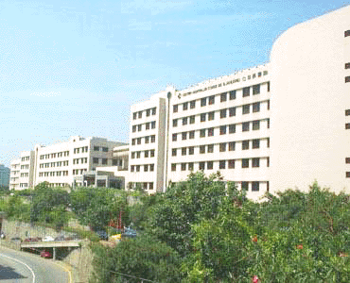
澳門醫療系統
民間醫療機構
2間醫院
416間診所 及綜合診所
157間中醫診所
78間牙醫診所
公共醫療系统
1 間醫院
6 間衛生中心
2 間衛生站
1 間急診站
。
。
。
資料來源：澳門特别行政區政府衛生局

Slide 10
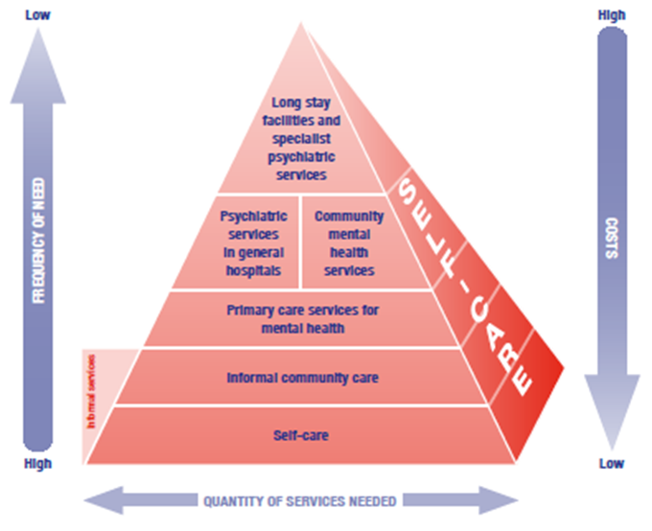
現時本澳精神健康服務提供模式

Slide 11
街總社區心理輔導隊
婦聯心理諮詢保健中心

Slide 12
澳門精神衛生服務現況
四級聯防機制
現階段澳門精神衛生服務已初步構建成四级聯防四環緊扣的合作機制：
第一级：社區內所有相關提供體，由相關服務工作人員提供服務
第二级：社區精神健康專項服務，由專業心理治療師提供服務
第三级：衛生中心精神健康服務，由專業心理治療師、護士及醫生等醫療工作人員提供服務
第四级：仁伯爵綜合醫院精神科服務，由多職系精神科專業團隊等醫療工作人員提供服務

Slide 13
就澳門精神衛生政策提出建議(1)
對本澳精神障礙情況進行大規模的流行病學調查
透過定期進行精神障礙的流行病學調查，研究精神障礙在人群的發生率、發病規律、影響因素和分佈情況，結合地區人口構成的變化，為相關部門制訂規劃、進行決策，從宏觀上預防精神障礙的發生提供依據。
優化初級保健系統中的精神衛生服務
建議全科醫生及初級保健工作人員接受系統的精神健康方面的培訓，並與提供精神專科服務的醫療單位保持良好溝通和協作，期望初級保健的醫護人員能夠在日常提供衛生服務的過程中，識別精神健康問題人士，以便及早實施相應的干預措施。

Slide 14
就澳門精神衛生政策提出建議(2)
加強宣傳本澳精神健康的融合服務
為提升有關服務的使用率，本委員會建議廣泛宣傳本地的精神衛生融合服務，例如透過相關宣傳單張的大量印製，推動民間機構協助向市民派發，並鼓勵有需要人士主動尋求精神健康問題方面的幫助。
促進本澳兒童及青少年的精神健康
相關建議包括：發展網路平台、增設針對兒童及青少年的熱線服務、加大資源投入、簡化轉介程序、設立個案經理、支援患者屬及照顧者、落實科研、數據庫的更新及使用。

Slide 15
就澳門精神衛生政策提出建議(3)
關注外地僱員的精神健康問題
建議增設外地勞工辦事部門；開設外勞服務暫住中心或為他們提供短暫性以及租金較便宜之住宿服務；調低外僱勞工醫療費用，提供有限度的社會福利。
關注本澳外地學生的心理適應性問題
建議加強向各高等教育院校的學生宣傳社區中現有的與精神健康相關的資源和服務；全面檢視現時高等教育院校專為外地學生提供的心理輔導服務，並推動院校開展針對外地學生的精神健康促進計劃；另建議為居澳的外地學生提供生活津貼及免費醫療服務。

Slide 16
就澳門精神衛生政策提出建議(4)
提升公務人員的精神健康
重視職業安全建康，改善工作環境；推動「員工協助計劃」；發展公務人員個別及團體心理諮詢；提供心理健康教育課程。
加強對社區中精神病患者/康復者及其家屬的支援工作
建議設立精神衛生電話諮詢服務；建立對精神病康復者的生活支援網絡系統；加強社區的精神衛生外展及支援服務；制定精神病康復者重返社會計劃；加強對精神病患者家屬的支援；加大資源投入。

Slide 17
矩陣模型The Matrix Model
地域向度 Place Dimension | 時間向度 Time Dimension
國家/區域層面 Country/ Regional Level | 投入階段 Input Phase | (B) 過程階段 Process Phase | (C) 產出階段 Outcome Phase
 | 1A | 1B | 1C
(2) 本地層面 Local Level | 2A | 2B | 2C
(3) 個體層面 Individual Level | 3A | 3B | 3C

Slide 18
精神衛生委員會對澳門精神衛生現況的初步概略評估
WHO對精神衛生的十項全面行動建議 | 沒有提供相關服務/設施 |  | 已提供相關服務/設施
 | 尚未計劃 | 籌備中 | 剛起步 | 發展中 | 漸趨成熟
在初級醫療機構提供精神衛生服務 |  |  |  | ✓
提供充足的抗精神病藥物治療 |  |  |  |  | ✓
提供社區照護服務 |  |  |  |  | ✓
教育公眾 |  |  |  |  | ✓
邀請社區,家庭戶口及服務使用者的參與 |  |  |  |  | ✓
建立國家政策,康復項目和相關法律 |  |  |  |  | ✓
發展人力資源 |  |  |  | ✓
連繫相關機機 |  |  |  |  | ✓
監控社區精神衛生 |  |  | ✓
支持更多研究 |  |  | ✓

